Slide 1
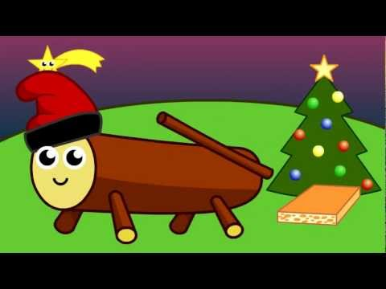
FESTA DE NADAL
Aquest any, farem els de Cicle Superior una obra de teatre que es diu “Ataquen els dimonis” i tots cantarem cançons:
Infantil: Snowflake
Cicle Inicial: El trineu
Cicle Mitjà: Ja arriba l’hivern
Cicle Superior: Truca el Nadal
i tots junts: Ara ve Nadal!

